Slide 1
SÉANCE A1 · MODULE 1
Je ne trouve pas
Une grande épicerie compte quinze allées et vingt mille produits. Celui qu'on cherche n'est pas toujours là où on l'attend — et demander est plus rapide que chercher.
75 minutes · À l'épicerie
Notes:
Première séance du module. Demander d'abord au groupe qui fait ses courses dans une grande épicerie et qui préfère les petits commerces. Les réponses ouvrent la séance.

Slide 2
OBJECTIFS DE LA SÉANCE
À la fin, je serai capable de…
1
nommer ce qu'on trouve dans une épicerie ;
2
comprendre qu'un produit peut être rangé ailleurs qu'avec sa famille ;
3
demander de l'aide à un commis ;
4
comprendre une réponse qui donne un numéro d'allée.
A1 · À l'épicerie
2
Notes:
Lire les objectifs à voix haute. Y revenir au billet de sortie.

Slide 3
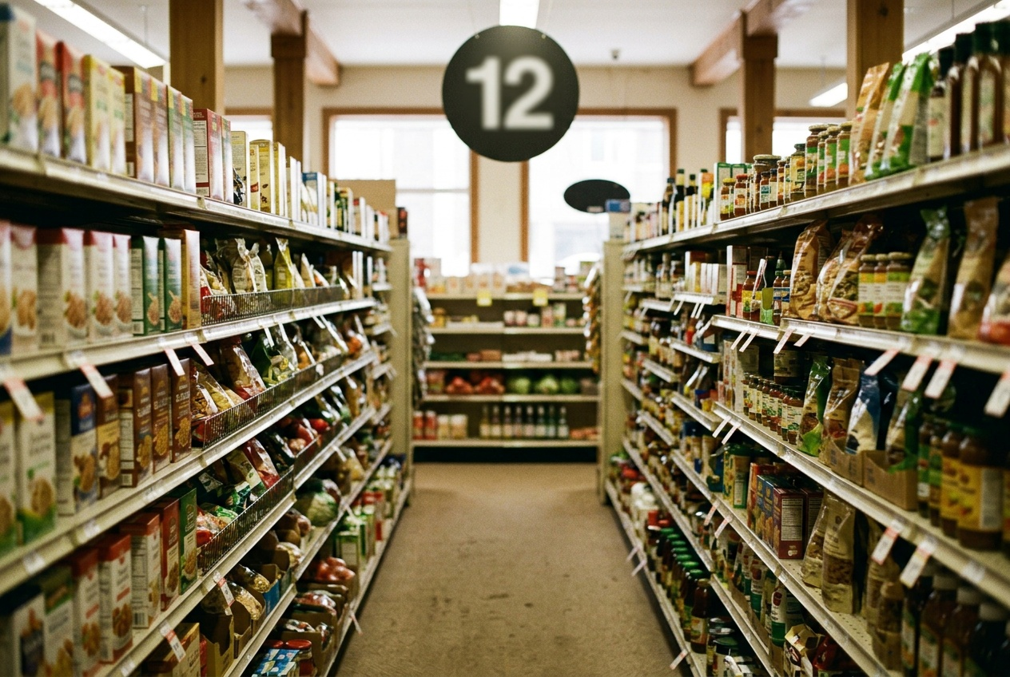
OBSERVATION
Où chercheriez-vous de la farine de maïs ?
Avec les autres farines ?
Avec le pain ?
Ailleurs ?
Et si vous ne trouvez pas, que faites-vous ?
A1 · À l'épicerie
3
Notes:
Presque tout le monde répond « avec les farines ». C'est logique — et c'est faux dans la plupart des épiceries d'ici. C'est le point de départ du module.

Slide 4
DIALOGUE · 1 DE 3
La question
Écoutez d'abord, diapo masquée.
MARISOL
Excusez-moi, monsieur. Je cherche quelque chose.
ÉRIC
Oui ? Qu'est-ce que vous cherchez ?
MARISOL
De la farine de maïs. Pour faire des tortillas.
ÉRIC
De la farine de maïs… Attendez. Vous avez regardé où ?
A1 · À l'épicerie
4
Notes:
Marisol commence par « Excusez-moi » et ne pose sa question qu'après. Faire remarquer les deux temps.

Slide 5
DIALOGUE · 2 DE 3
Pas où on croit
MARISOL
Là-bas. Avec les autres farines. Il n'y en a pas.
ÉRIC
Ah, non. Elle n'est pas avec les farines. Elle est dans les produits du monde.
MARISOL
Les produits du monde ? Qu'est-ce que c'est ?
ÉRIC
C'est une allée pour les produits d'autres pays. Allée douze, tout au fond.
A1 · À l'épicerie
5
Notes:
Marisol ne fait pas semblant de comprendre : elle demande ce que veut dire l'expression. C'est exactement ce qu'il faut faire.

Slide 6
DIALOGUE · 3 DE 3
La porte reste ouverte
MARISOL
Allée douze. Merci beaucoup.
ÉRIC
Si vous ne trouvez pas, revenez me voir. Je suis ici toute la journée.
A1 · À l'épicerie
6
Notes:
Cette dernière réplique est vraie : les commis le disent, et ils le pensent. Beaucoup d'élèves croient qu'on ne peut demander qu'une seule fois.

Slide 7
ANALYSE
Trois choses à retenir de ce dialogue
CE QUI ARRIVE
CE QU'ON FAIT
Le produit n'est pas là où on croit
on demande, au lieu de chercher
Un mot qu'on ne connaît pas
on demande ce qu'il veut dire
Une réponse avec un numéro
on le répète pour vérifier
On n'a toujours pas trouvé
on revient voir la même personne
Chercher seul dans quinze allées prend vingt minutes. Demander en prend une.
A1 · À l'épicerie
7
Notes:
Diapo à photographier. C'est le résumé du module en quatre lignes.

Slide 8
LES PRODUITS DU MONDE
Une allée à part, pour les produits d'autres pays.
Beaucoup d'épiceries d'ici rassemblent dans une seule allée les produits d'Amérique latine, d'Asie et d'Afrique — au lieu de les ranger avec leur famille. La farine de maïs n'est donc pas avec les farines, et le lait de coco n'est pas avec les autres laits.
A1 · À l'épicerie
8
Notes:
Diapo à photographier. C'est l'information la plus utile de la séance pour des élèves nouvellement arrivés.

Slide 9
CE QU'ON TROUVE DANS UNE ÉPICERIE
Quatre repères
Les allées numérotées
Les affichettes
Un grand chiffre suspendu au bout de chaque rangée, visible des deux côtés.
Le panneau au-dessus de l'allée, qui nomme les familles : pâtes, riz, conserves.
Le frais, sur les murs
Les caisses, à la sortie
Fruits, viande, lait et pain sont presque toujours sur les côtés du magasin.
Et souvent, un comptoir de service à la clientèle juste à côté.
A1 · À l'épicerie
9
Notes:
Faire dessiner au tableau le plan d'une épicerie que le groupe connaît.

Slide 10
CHERCHER SEUL PAR FIERTÉ
Le piège le plus fréquent
ON ENTEND SOUVENT
IL FAUT DIRE PLUTÔT
Je vais bien finir par le trouver.
Excusez-moi, je cherche…
Les commis répondent à cette question cent fois par jour : elle fait partie de leur travail, et ils ne trouvent pas étrange qu'on la pose. Chercher seul dans quinze allées peut prendre vingt minutes ; demander en prend une.
A1 · À l'épicerie
10
Notes:
Rassurer : personne ne juge quelqu'un qui demande où est un produit.

Slide 11
COMPRÉHENSION
Vrai ou faux ?
Répondez d'après le dialogue.
1
Marisol cherche de la farine de maïs.
2
La farine de maïs est avec les autres farines.
3
C'est l'allée cinq.
4
Marisol demande ce que veut dire « produits du monde ».
5
Le commis lui dit de revenir si elle ne trouve pas.
6
Marisol veut faire du pain.
A1 · À l'épicerie
11
Notes:
Faire justifier chaque « faux » par la réplique exacte.

Slide 12
CORRECTION
Vrai ou faux ?
Correction — on lit la réponse, on ne commente pas l'erreur.
1
Marisol cherche de la farine de maïs. » vrai
2
La farine de maïs est avec les autres farines. » faux — dans les produits du monde
3
C'est l'allée cinq. » faux — l'allée douze
4
Marisol demande ce que veut dire « produits du monde ». » vrai
5
Le commis lui dit de revenir si elle ne trouve pas. » vrai
6
Marisol veut faire du pain. » faux — des tortillas
A1 · À l'épicerie
12
Notes:
Corriger en groupe. Donner la bonne réponse, sans revenir sur qui s'est trompé.

Slide 13
BILLET DE SORTIE
Notez un produit que vous cherchez souvent sans le trouver.
Dans quelle allée est-il, dans votre épicerie ?
Si vous ne le savez pas, allez demander cette semaine.
A1 · À l'épicerie
A1 · À l'épicerie
13
Notes:
Devoir concret. Il prépare le défi 1 et donne des exemples réels pour la séance suivante.

